Slide 1
FINSIGHT
AI 기반 기업 분석 · 가치 평가 정보 지원 서비스
공시(DART)·시세(KRX) 기반 · 어려운 정보를 쉽게 · 모든 수치에 출처
KPMG AI Lab · FILMN9 Inc. · 2026.06.20

Slide 2
CONTENTS
01
기획 배경 · 페르소나
발표 목차
02
개발 과정 & 시스템 설계
FINSIGHT가 무엇을, 왜,
어떻게 만들었는지 —
여덟 단계로 설명드립니다.
03
프로젝트 팀 역할 분담
04
비즈니스 모델
05
밸류에이션 설명
06
AWS 배포 버전 시연
07
Appendix
08
Q & A

Slide 3
01 · 기획 배경 · 문제
기획 배경
방대하고 다양한 투자 정보의 바다에서, 거짓 없는 신뢰 정보만을 스스로 학습하고 옳고 그름을 판단해 위험을 헷지합니다.
정보의 비대칭을 조금이나마 줄여 주는 — AI 기반 기업 분석 및 가치 평가 정보 지원 서비스입니다.
👤
페르소나 · 일반 투자자 — 주식은 시작했지만, 무엇을 어떻게 봐야 할지 막막한 개인 투자자
“정보가 흩어져 있다”
“용어가 너무 어렵다”
“출처를 못 믿겠다”
“비싼지 싼지 모르겠다”
공시는 DART, 시세는 증권앱,
뉴스는 포털 — 매번 창을 옮긴다
PER·DCF·WACC… 비전공자에겐
외국어. 결국 ‘느낌’으로 산다
유튜브·단톡방 ‘카더라’.
근거를 확인할 길이 없다
적정가를 가늠할 기준이 없어
사도 되는지 판단이 안 선다
결국 문제는 ‘정보 비대칭’ — 이 문제들을 FINSIGHT가 어떤 정보로 푸는지 지금부터 화면으로 보여드립니다.

Slide 4
02 · 개발 과정
WBS — 킥오프에서 최종 발표까지
5개 스프린트 · 멘토링 4회 반영 · 스프린트 2부터 파트별 역할 분담.
단계 (기간)
핵심 작업
담당 파트
킥오프 (4/22~24)
프로젝트 헌장 · 페르소나 · WBS 초안
PM · 공통
S1 (4/27~28)
기획서 · 요구사항정의서 · 협업환경 구축
PM · 공통
S2 (4/29~5/9)
개발환경 구축 · 기초데이터 수집·정제(DART·KRX) · 밸류 엔진(WACC·DCF·멀티플)
기업분석 / 밸류에이션
S3 (5/12~22)
기업분석 화면 · AI 히스토리 브리핑 · Next.js UI · 1차 배포
기업분석 / 밸류에이션
S4 (5/26~6/5)
재무 정확성(3개년) · 브리핑 전수 · 4-Way 밸류 · 관리자
기업분석 / 밸류에이션
S5 (6/8~19)
DB 클라우드 이관 · 계열사 전종목 · 메인 리디자인 · 챗봇 GPU · AWS+HTTPS · QA
기업분석 / 밸류에이션
최종 발표 (6/20)
최종 발표 · 라이브 시연
전원
기업분석 파트(재무·브리핑·관리자)와 밸류에이션 파트(엔진·4-Way·챗봇)가 각 스프린트를 병행 진행.
02

Slide 5
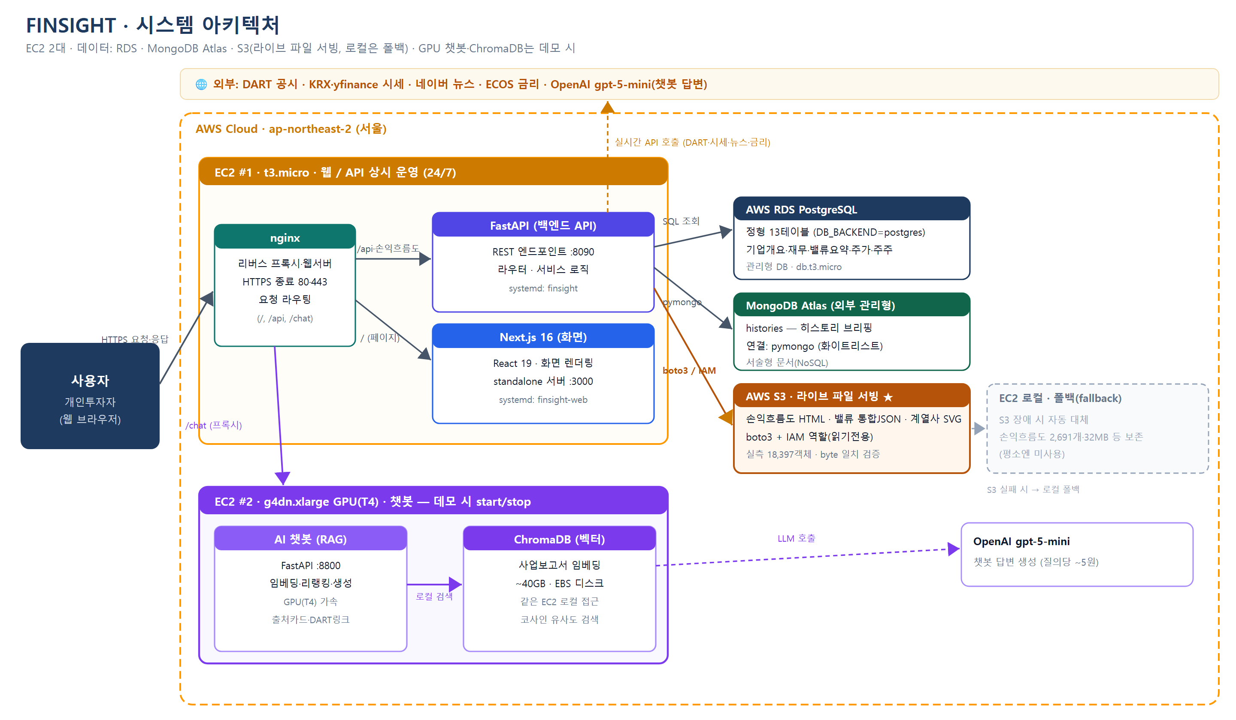
02 · 시스템 아키텍처
시스템 아키텍처
AWS 클라우드 위에서 웹·API(24/7)와 GPU 챗봇(온디맨드)을 분리 운영 — 4개 저장소로 폴리글랏 구성.
02

Slide 6
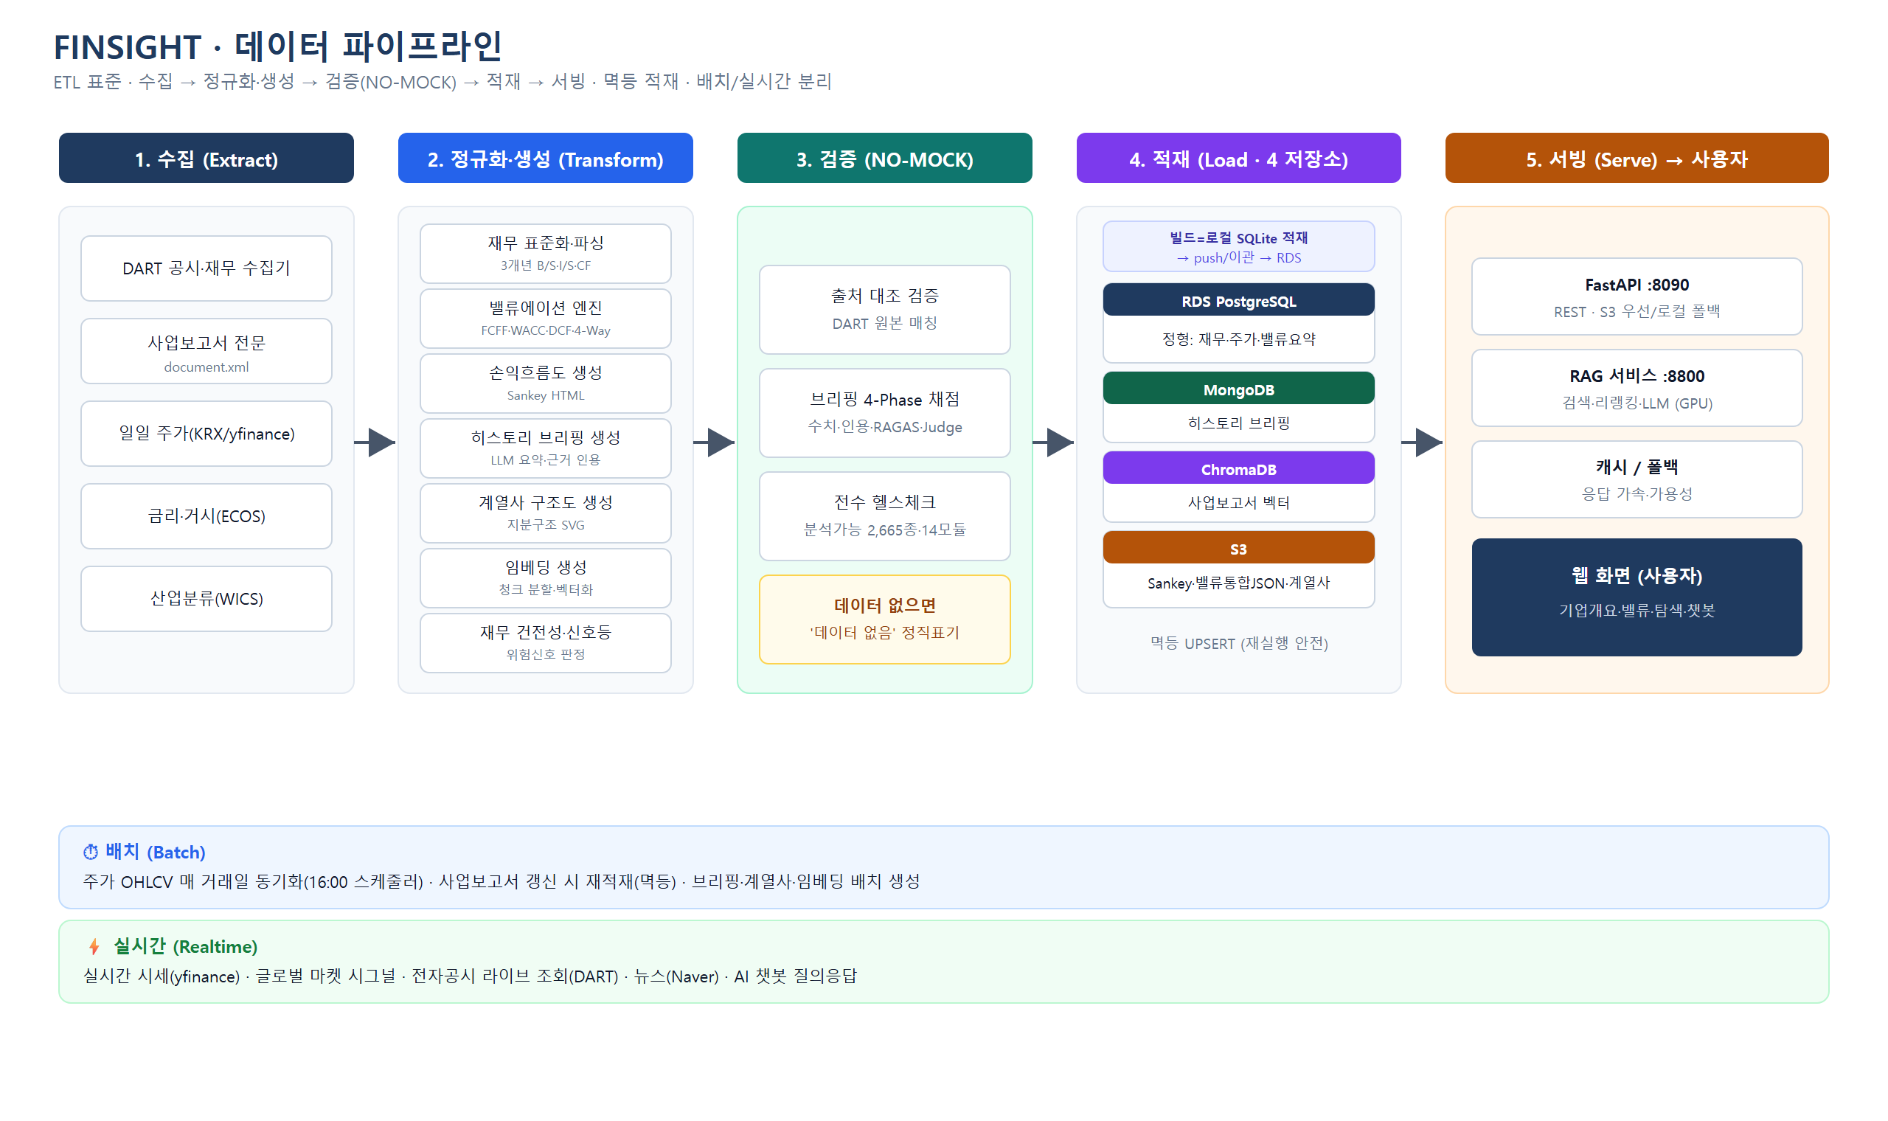
02 · 데이터 파이프라인
데이터 파이프라인
수집 → 정규화·생성 → 검증(NO-MOCK) → 적재(4저장소) → 서빙. 배치·실시간 이원화.
02

Slide 7
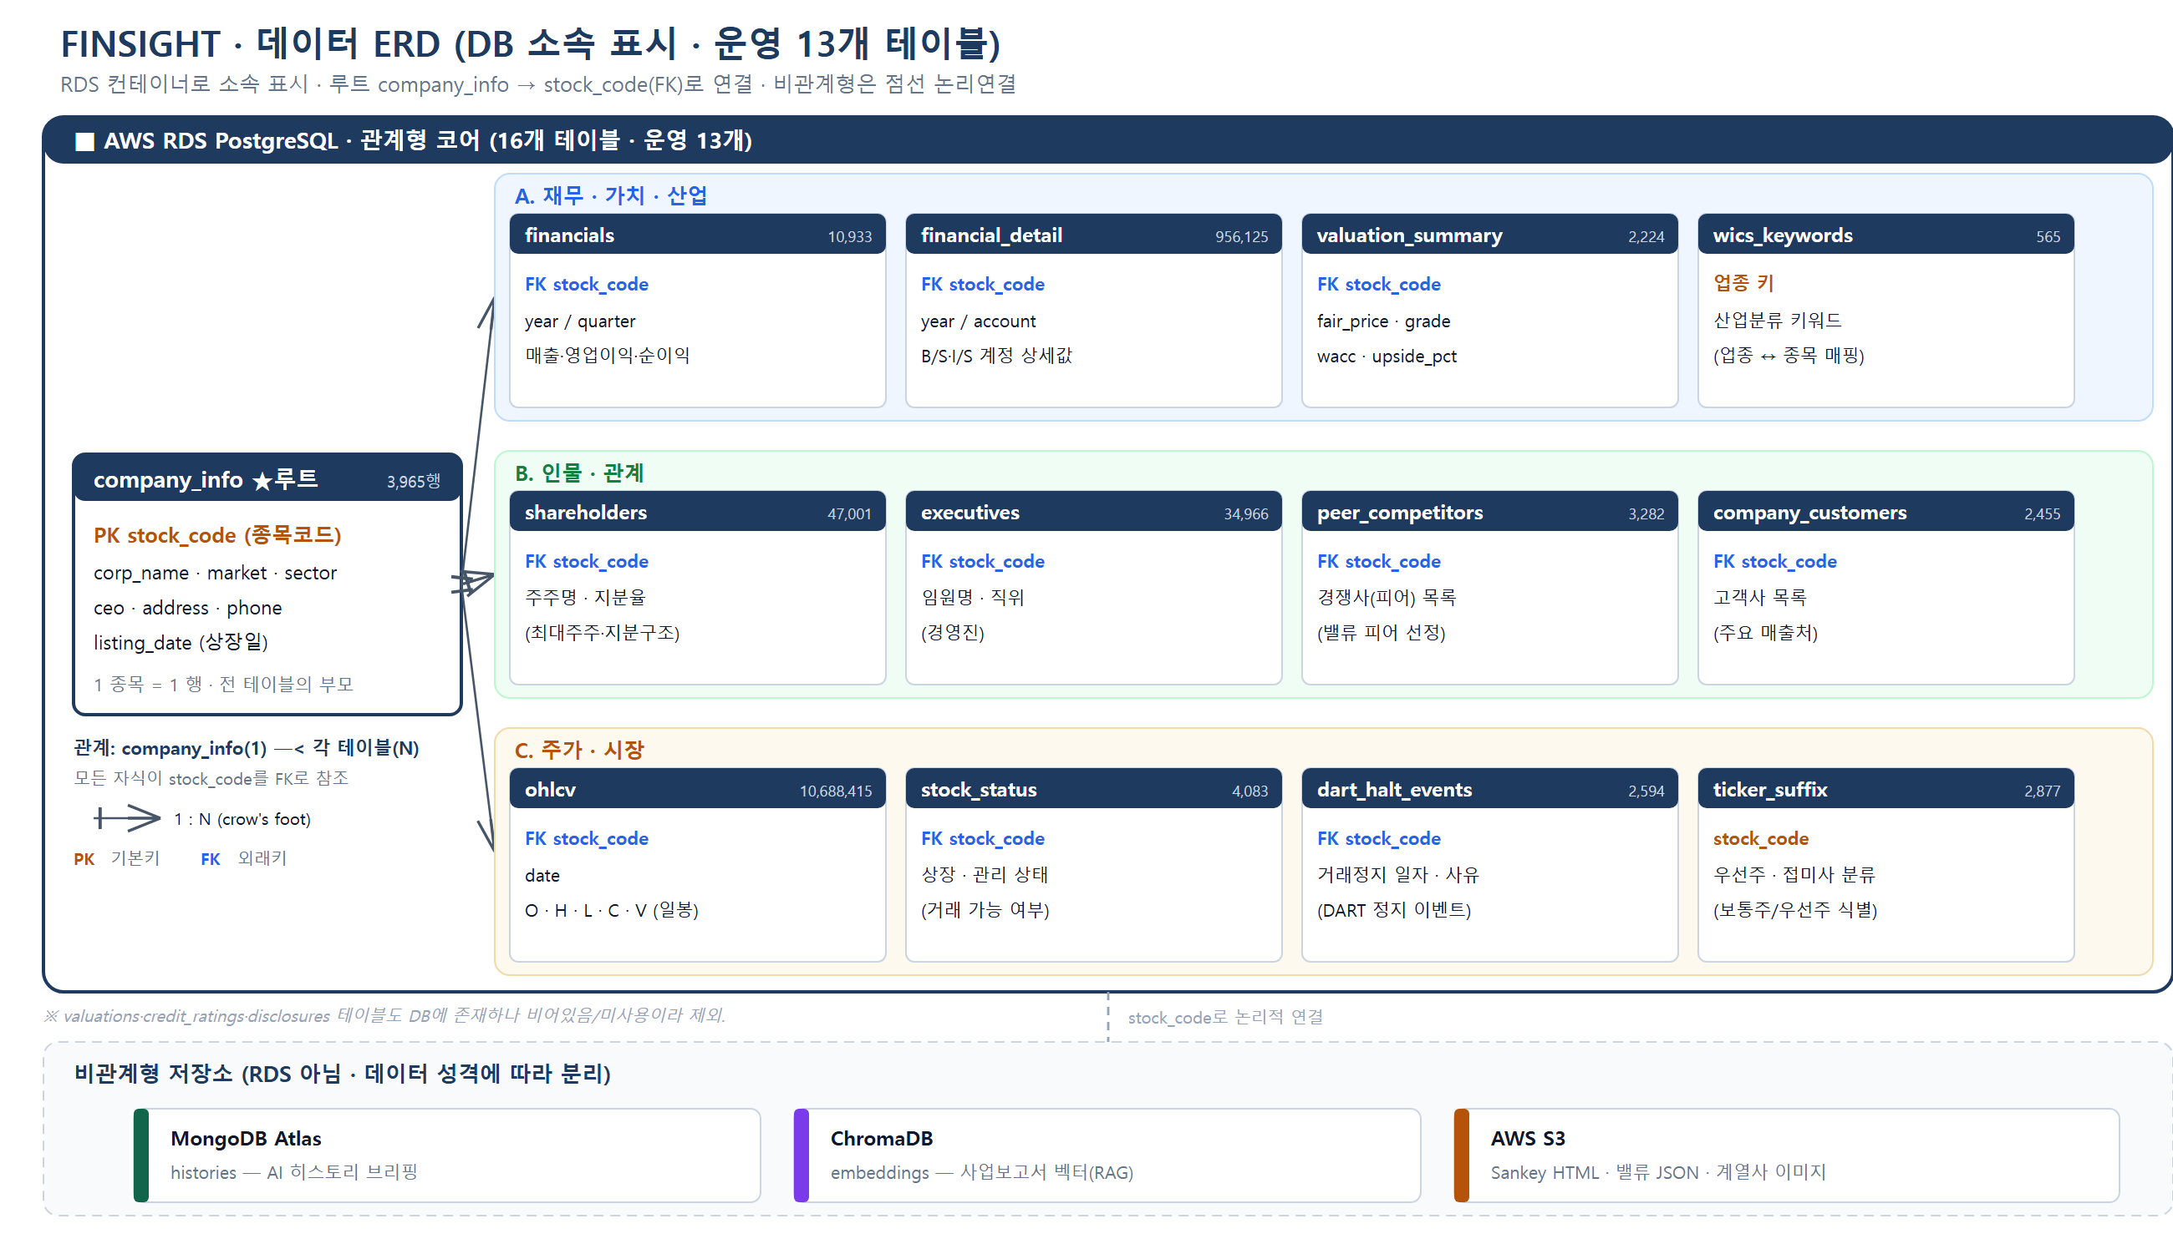
02 · 데이터 구조
ERD
관계형 핵심 16테이블(운영 13)은 RDS, 문서·벡터·파일은 Mongo·Chroma·S3로 분리.
02

Slide 8
02 · 기술 스택
기술 스택
프론트엔드 · 백엔드 · 데이터 · AI · 인프라 전 계층을 직접 구축했습니다.
프론트엔드
백엔드
Next.js 16 · React 19 · TypeScript · Tailwind CSS
FastAPI · Python · Uvicorn · systemd
데이터베이스
AI · RAG
PostgreSQL(RDS) · MongoDB Atlas · ChromaDB · SQLite
OpenAI gpt-5-mini · BGE-M3 임베딩 · bge-reranker · 온톨로지
밸류 엔진
인프라
DCF · EPV · 멀티플(4종) · 피어 자동선정
AWS EC2·RDS·S3 · nginx · Let's Encrypt(HTTPS)
AI는 '찾기'만 맡고 판단은 정해진 규칙이 — 환각을 막는 구조로 설계.
02

Slide 9
03 · 팀 구성
팀 구성 · 역할 분담
파트별 책임 영역으로 나눠 개발하고, 통합·배포·QA는 공통으로 진행했습니다.
이형주
고휘주
유태상
PM · 공통 + 기업분석
기업분석 (콘텐츠)
밸류에이션 + AI 챗봇
· 프로젝트 헌장 · 기획 · 요구사항
· WBS · QA · 발표 총괄
· 재무 · 주가차트 · BS/IS · Sankey
· 전자공시 · 메인 · 통합검색
· 관리자 · AWS 배포 · 전수검수
· AI 히스토리 브리핑 (RAG)
· 최신 뉴스
· 계열사 시각화
· 4-Phase 신뢰도 검증
· MongoDB Atlas 적재
· 밸류 엔진 (DCF·멀티플·WACC)
· 밸류에이션 탭 전체
· 관리자 (밸류 운영·테스트)
· AI 챗봇 RAG
· 피어 자동선정
각자 맡은 파트를 책임 개발 → 통합·배포·검증은 공통 영역에서 함께.
03

Slide 10
04 · 비즈니스 모델
비즈니스 모델 — 예산 · 수익 · 손익분기
실제 결제 기준. 단가·구독료 등 추정치는 '(가정)'으로 명시합니다 (NO-MOCK).
개발 예산 (원가)
수익 모델 · 손익분기
· 인건비 맨먼스 약 6 MM (단가 가정)
· Claude Code Max ₩187,000 / 월
· ChatGPT Plus 약 ₩27,000 / 월
· OpenAI API(gpt-5-mini) 사용량 비례
· AWS 프리·크레딧 커버 (실부담 ₩0)
· 도메인 연 약 ₩15,000 (가정)
Free 기본 분석·검색·히스토리 브리핑
Pro 유료화 심층 밸류(DCF 시나리오)·적정가 알림·
관심종목 리포트·AI 챗봇 무제한·API
· 가격(가정) Pro 월 9,900원
· 운영비(가정) 서버·API 약 월 20만원
총 개발원가 약 2,450만원 (인건비 단가 가정)
손익분기 약 21명 구독
구독 300명 시 개발원가 약 9개월 회수 (가정)
AI 운영비를 로컬 GPU로 최소화 + AWS 크레딧 활용 → 실 현금지출 최소화.
04

Slide 11
밸류에이션 ① 상대가치
‘옆 회사와 비교’ — 지금 비싼가 싼가
비슷한 회사들이 받는 가격과 견줘, 우리 회사가 비싼지 싼지를 봅니다. (상세 산식은 별도 밸류 PPT)
① 멀티플
② 피어기업 선정
무엇인가
선정 기준
비슷한 회사들이 시장에서 받는 ‘가격 배수’(PER·EV/EBITDA·EV/Sales·PBR)를 우리 회사에 적용해 적정가를 매기는 방법이에요. 네 잣대로 보고 가운데값으로 종합합니다.
누구와 비교하느냐가 결과의 절반이에요. WICS 업종 + 사업 유사도(AI) 등 10가지를 가중 채점(업종18·시총15·사업내용10·수익성·성장·매출…)해 40점 넘는 상위 3사를 자동 선정합니다.
이렇게 읽으세요 (일반투자자)
이렇게 읽으세요 (일반투자자)
· 적정가 > 현재가 동종 대비 ‘싼 편’(상승 여지) · 반대면 ‘비싼 편’
· 신뢰도 A~E ‘이번 비교를 얼마나 잘 골랐나’ — A면 안심, 낮으면 멀티플 결과도 조심
· 맹신 금지 ‘반드시 오른다’는 아님 — 같은 업종·이익 안정·여러 잣대가 같은 방향일 때 신뢰↑
· 한계 인지 자동 선정이라 가끔 다른 업종이 섞일 수 있어요
· 주의 적자·고성장주는 이익이 흔들려 이 값도 출렁 → 참고로만
· 확인 습관 비교에 쓴 회사 목록을 직접 보고 납득되는지 확인
17

Slide 12
밸류에이션 ② 절대가치
‘미래에 벌 돈’의 오늘 값 — 내재가치
회사가 앞으로 벌 현금을 직접 계산해 오늘 가치로 환산합니다. 옆 회사와 무관한 ‘회사 본연의 값’이에요.
③ DCF · 절대가치
④ WACC · 할인율
무엇인가
무엇인가
회사가 앞으로 벌어들일 현금(FCFF)을 5년 예측하고, 그 이후는 영구가치로 묶어, 할인율(WACC)로 깎아 ‘오늘 값’으로 환산한 내재가치예요. 미래를 가정하므로 비관·기본·낙관 ‘범위’로 제시합니다.
회사가 자본(주주 돈 + 빌린 돈)을 끌어다 쓰는 데 드는 평균 비용이자, 미래의 돈을 오늘 값으로 깎는 ‘할인율’이에요. 보통 8~13% 범위입니다.
이렇게 읽으세요 (일반투자자)
이렇게 읽으세요 (일반투자자)
· ‘정답 가격’ 아님 가정에 민감해 현재가와 차이 클 수 있어 — 하나의 숫자보다 ‘범위’로 보세요
· 최소 합격선 회사가 넘어야 할 기준 — ROIC > WACC면 ‘가치 창출’(좋은 회사)
· 괴리 = 시장 기대 내재가치<현재가=시장이 낙관(거품 주의) · >현재가=보수적(기회일 수도)
· 높을수록 깐깐 위험한 회사일수록 WACC↑ → 미래 이익을 더 작게 봐 내재가치↓
· 단단한 신호 ‘필요 성장률’ — 경제성장(~3%)보다 너무 높으면 거품, 낮으면 저평가 신호
· 주의 (Ke와 구분) 주주 개인의 최소 요구수익률은 WACC가 아니라 Ke(자기자본비용) · 보통 Ke>WACC
18

Slide 13
AWS 배포 버전 시연
실서비스 라이브 접속 · https://43.203.94.124.nip.io

Slide 14
FINSIGHT
전문가의 정보를, 모두에게
신뢰 출처(DART·KRX) · 쉬운 두 깊이 · 스스로 판단 — 정보 격차를 줄이는 첫걸음.
감사합니다 Q & A
● LIVE https://43.203.94.124.nip.io · FILMN9 Inc. · 2026.06.20
※ 본 자료와 서비스의 모든 분석·적정주가는 공개데이터(DART·KRX·한국은행·KOFIA 등)에 근거한 투자 참고 정보이며, 특정 종목의 매수·매도를 권유하지 않습니다. 투자 판단과 책임은 이용자 본인에게 있습니다.

Slide 15
부록 A · 비즈니스
개발 원가 — 인건비 + 직접비
실제 투입·결제 내역 기준. 단가 등 추정치는 ‘(가정)’으로 명시합니다 (NO-MOCK).
항목 | 산식 / 내역 | 금액
① 인건비 (맨먼스 MM) — 킥오프 4/22 ~ 발표 6/20, 약 2개월
투입 인력 | 초기 4명 → 현재 2명 · 역할 PM · 백엔드 · 프론트 · QA | 평균 3명
맨먼스 환산 | 평균 3명 × 약 2개월 | 약 6 MM
인건비 합 (가정) | 6 MM × 월 단가 (가정) — 단가는 팀 확정 필요 | 6 MM × 단가
② 직접비 — 실제 결제 (월 기준)
Claude Code Max | AI 페어코딩 (실결제) | ₩187,000 / 월
ChatGPT Plus | 보조 도구 (실결제) · 약 $20 ≈ ₩27,000 (가정 환율) | 약 ₩27,000 / 월
OpenAI API (gpt-5-mini) | 챗봇·브리핑 LLM 호출 (사용량 기반) | 사용량 비례
AWS | EC2·RDS·S3 등 — 프리·크레딧으로 커버 | 실부담 ₩0 (크레딧)
도메인 | 서비스 도메인 (연 단위, 가정) | 연 약 ₩15,000 (가정)
AI 운영비를 로컬 GPU로 최소화 + AWS 크레딧 활용 → 실 현금지출은 구독·API 위주. 인건비 단가는 ‘가정’이며 팀 확정 후 대체.
부록 A

Slide 16
부록 B · 비즈니스
수익모델 — 무료 + Pro 구독 · BEP
Free · 무료
Pro · 월 9,900원 (가정·확정 필요)
• 기업개요·재무 전 종목 회사정보·재무 하이라이트·전자공시
• 밸류·브리핑 기본 적정가 요약·AI 히스토리 브리핑 열람
• AI 챗봇 일일 질의 횟수 제한
• 밸류 심화 전문가 모드 지표·시나리오·민감도 전체
• AI 챗봇 무제한 질의 제한 해제 + 첨부 멀티모달
• 관심종목·알림 관심종목 트래킹·공시 알림(로드맵)
손익분기 (BEP)
BEP 고객수 = 월 고정 운영비(AWS+API+유지보수) ÷ Pro 객당 월 기여(9,900원)
→ 월 ‘수백 명’ 수준의 Pro 전환이면 운영 흑자. 일반투자자 시장은 수백만 명 — 전환율 1%만으로도 충분.
가격·고정비는 ‘가정’이며 운영 데이터 확보 후 확정. 핵심: 저비용 운영 구조(로컬 GPU)로 BEP 고객수가 낮다.
부록 B

Slide 17
부록 C · AI 기술
어디에 · 무슨 AI를 · 어떻게 썼나
영역 | AI 기술 / 모델 | 위치 | 용도
LLM | OpenAI gpt-5-mini (보조 gpt-4o-mini) | 챗봇·백엔드 | 브리핑·챗봇 답변·밸류 진단 해설
RAG | 검색증강생성 (보고서→Chroma→리랭킹→LLM) | AI 챗봇 | 근거 기반 답변·환각 차단·출처
임베딩 | BGE-M3 (1024차원) | 챗봇·피어 | 문서 의미 벡터화·유사도
리랭커 | bge-reranker-v2-m3 (cross-encoder) | 챗봇 GPU | 검색 후보 재정렬(로컬 무료)
벡터 DB | ChromaDB · 사업보고서 청크 약 377만 | EC2(GPU) | 의미 기반 문서 검색
온톨로지 | ontology_b (회사·도메인 지식) | AI 챗봇 | 질의 의도 보강
멀티모달 | gpt-4o (첨부 이미지·PDF) — 신규 | AI 챗봇 | 첨부파일 질의 처리
AI 평가 | RAGAS · LLM Judge | 브리핑 검증 | 브리핑 신뢰도 4-Phase 채점
피어 선정 | 임베딩 + 산업분류(WICS) | 밸류 엔진 | 유사기업 자동 선정
개발 도구 | Claude Code · Claude Design · v0.dev | 개발 | 코드·디자인 가속
미사용 명시: LangChain = 미사용(자체 파이프라인으로 제어·경량화). 전통 ML = 미사용(베타 추정은 통계기법).
부록 C

Slide 18
부록 D · 방법론
밸류에이션 6대 공식
① DCF — 기업가치
② FCFF — 잉여현금흐름
EV = Σ FCFF(t)/(1+WACC)^t + TV/(1+WACC)ⁿ
FCFF = EBIT(1−Tc) + D&A − CapEx − ΔNWC
적정주가 = (EV − 순부채) ÷ 발행주식수
‘장부이익’ 아닌 ‘실제 남는 현금’ · 리포트로 보정
③ 터미널밸류 — 영구가치
④ WACC — 할인율
TV = FCFF(n+1) ÷ (WACC − g)
WACC = (E/V)·Re + (D/V)·Rd·(1−Tc)
고든성장 · 조건 WACC>g · g 1~3% 보수적
주주·채권자 비용을 자본비중으로 가중평균
⑤ CAPM — 자기자본비용
⑥ 멀티플 — 4-Way 교차검증
Re = Rf + β·(Rm − Rf)
적정가 = 피어 중위배수 × 타깃지표
Rf 국고채(ECOS) · β 피어추정 후 Blume·Hamada
PER·PBR·EV/EBITDA 역산 + DCF = 4-Way
엔진 5단계: 재무 수집·표준화 → FCFF 추정 → WACC 산출 → DCF 할인·3시나리오 → 4-Way 교차검증. DCF는 가정 기반 ‘참고치’ → 범위로 제시.
부록 D

Slide 19
부록 E · AI 챗봇
RAG 파이프라인 — 9단계
답하기 전 신뢰 문서를 먼저 찾아 그 근거 위에서만 답을 생성 → 환각 차단
문서 수집
청크 분할
임베딩
1
2
3
전 종목 사업보고서 원문
검색·임베딩 단위로 분절
BGE-M3 의미 벡터화
벡터DB 적재
질의 임베딩
벡터 검색
4
5
6
ChromaDB(~40GB·약 377만)
질문을 같은 벡터공간으로
코사인 유사도 후보 추출
리랭킹
프롬프트 구성
생성·출처
7
8
9
GPU 리랭커 재정렬(무료)
근거 청크 + 질문 결합
LLM 답변 + 출처·DART 링크
비용: 임베딩·리랭킹은 로컬 GPU(무료), LLM 답변 호출만 유료(질의당 ~5원). 답변마다 출처를 함께 제시.
부록 E

Slide 20
부록 F · 신뢰성
AI 히스토리 브리핑 — 4-Phase 검증
사업보고서를 RAG로 요약한 ‘히스토리 브리핑’의 신뢰도를 4단계로 자동 채점·등급화.
Phase 1
Phase 2
Phase 3
Phase 4
수치 매칭
인용 검증
RAGAS
LLM Judge
브리핑 속 숫자가 원본과 일치하는지 대조
서술이 실제 문서 근거에 기반하는지 확인
검색·생성 적합성을 정량 평가
LLM이 전체 품질을 종합 채점
약 2,526종 브리핑 적재 · 평균 77.1점
저점수 항목은 2-pass 재생성으로 보강 · 관리자 ‘신뢰도 검증’ 탭에서 원본 대조·오류율 관리
부록 F

Slide 21
부록 G · 신뢰성
전수 검수 — ‘아무 종목이나 눌러도 안 깨진다’
배포 서비스를 전 종목 × 핵심 기능으로 자동 검증 (2026-06-17, AWS 라이브).
방법론
결과
• 대상 활성 2,588종목 × 핵심 11개 API = 28,468건 호출
• 분류 OK / EMPTY(데이터 갭·정직표기) / FAIL(5xx·타임아웃·파싱오류=버그)
• 멱등 데이터 적재는 재실행해도 결과 동일(UPSERT)
총 검사
28,468건 (741초)
진짜 버그(FAIL)
8건 → 전수 추적 결과 무해
타임아웃
2건 (재검사 시 정상)
우선주
6건 (검색 비노출·무해)
데모 차단 버그 0건 · 정상률 99.97%
valuation EMPTY는 NO-MOCK 정상(적정가 보유 약 2,223종만 표시). 화면 전자공시는 라이브 DART 사용 → DB 공란과 무관.
부록 G

Slide 22
부록 H · 데이터
데이터 원천 지도 — 모든 수치의 출처
원천 | 제공처 | 수집 데이터 | 갱신 주기
DART OpenAPI | 금융감독원 | 재무제표·사업보고서·공시 | 실시간 / 일
KRX (pykrx) | 한국거래소 | 일봉 OHLCV(시·고·저·종·거래량) | 매 거래일 16:00
yfinance | 글로벌 시세 | 실시간 시세·글로벌 지수 | 실시간
ECOS | 한국은행 | 국고채 금리 등 거시 | 일 / 월
WICS | FnGuide | 산업분류(78업종) | 정기
네이버 | 뉴스 | 종목 뉴스·환율 | 실시간
KOFIA | 금융투자협회 | 회사채 금리(WACC 타인자본비용) | 영업일
NO-MOCK 원칙 모든 수치·문장은 위 공식 출처와 계산식에 근거. 없으면 ‘데이터 없음’ 정직 표기.
면책: 본 서비스 정보는 투자 참고용이며, 투자 판단·책임은 이용자 본인에게 있습니다.
부록 H

Slide 23
부록 I · 아키텍처
서비스 아키텍처 — 도메인 계층 (Client → Storage)
CLIENT
통합 검색·자동완성
산업 탐색
글로벌 마켓 시그널
종목 상세 (3탭)
관리자
AI 챗봇
사용자 진입점
▼
API 라우터
/api/overview
/api/valuation
/api/sectors
/api/morning
/api/dart_*
/api/affiliate
/chat · :8800
FastAPI 엔드포인트
▼
도메인 서비스
조회·집계
밸류 엔진 연계
캐시 (15분 TTL)
폴백·적재 생성
검증·모니터링
RAG 서비스
비즈니스 로직
▼
STORAGE
RDS PostgreSQL
MongoDB Atlas
ChromaDB
AWS S3
4-DB 폴리글랏
AI 챗봇은 별도 마이크로서비스(:8800 · GPU EC2) — 메인 API와 분리된 경로로 RAG 검색·생성 · 캐시·폴백으로 응답 가속
부록 I

Slide 24
부록 J · 데이터 스터디 (1/3)
입력 데이터 — 어디에 활용 · 어느 DB · 언제 갱신
데이터 | 어디에 활용 | 저장 (DB · 테이블) | 업데이트 주기
종가 (KRX) | 현재가 · 시가총액(E) · 상승여력 | RDS ohlcv · 엔진 market_snapshot | 영업일 16:00
무위험금리 Rf (ECOS) | WACC 자기자본비용(Ke) 기저 | 엔진 rf_rates | 영업일
회사채금리 Kd (KOFIA) | WACC 세후 타인자본비용 | 엔진 kofia_bond_yields | 영업일
재무제표 (DART XBRL) | DCF 정상화 · 멀티플 · NOA 입력 | RDS financials · financial_detail | 공시 시
분기손익 (TTM) | DCF 손익 신선화 · 멀티플 분모 | 엔진 quarterly_standalone | 공시 시
발행/유통주식수 (DART API) | 시가총액 · 적정주가 분모 | 엔진 shares | 공시 시
신용등급 | 타인자본비용(Kd) 등급 선택 | 엔진 credit_ratings | 공시 시
색=주기: 빨강 영업일(매일) · 금색 공시 시. ‘엔진’=밸류 엔진 valuation.db(SQLite) → 배포 시 RDS·Mongo·Chroma·S3로 적재.
부록 J

Slide 25
부록 K · 데이터 스터디 (2/3)
산출 지표·챗봇 — 어디에 활용 · 어느 DB · 언제 갱신
데이터 | 어디에 활용 | 저장 (DB · 테이블) | 업데이트 주기
베타 β | Ke 계수 (피어 βU · Blume·Hamada) | 엔진 beta_results | 평가별
WACC | DCF 할인율 · EPV 분모 | 엔진 wacc_results | 평가별
FCFF / FCF | DCF 5년 명시예측 현금흐름 | 엔진 dcf_results | 평가별
DCF 적정주가 | 내재가치 (ΣPV + 터미널) | RDS valuation_summary · 엔진 equity_results | 평가별
멀티플 4종 | 피어 중위배수 역산 적정가 | mongo_docs (통합 doc) | 평가별
EPV | 현재가 적절성 진단 (성장 0) | 엔진 diagnostics_results | 평가별
NOA · 과대 가드 (v9) | DCF 부적합 · 점추정 차단 | 통합 doc (summary) | 모델 v9
AI 히스토리 브리핑 | 회사 스토리 요약 (RAG) | MongoDB histories | 공시 시
청크 · 임베딩 | RAG 의미검색 (BGE-M3) | ChromaDB | 공시 시
산출 지표는 입력이 바뀔 때마다 평가별(eval_date)로 재계산 · v9 가드는 모델 버전 변경 시 일괄 반영.
부록 K

Slide 26
부록 L · 데이터 스터디 (3/3)
업데이트 주기 한눈에 — 무엇을 언제 갱신
데이터마다 갱신 주기가 다릅니다. 색으로 구분한 4가지 주기를 한 장에 정리합니다.
매일 (영업일)
공시 시 (분기·반기·결산)
시장 데이터
재무 · 원천
종가(KRX) · 무위험금리 Rf(ECOS) · 회사채금리 Kd(KOFIA) → 평가 시점 당일/직전영업일
재무제표 · 분기손익 · 발행주식수 · 신용등급 · 사업보고서 청크·임베딩 · AI 브리핑 (영구 캐시)
매 평가 (eval_date)
모델 버전 (v9)
산출 지표
결과 무효화
β · WACC · FCFF/DCF · 멀티플 · EPV · 적정주가 — 입력이 바뀌면 재계산
NOA·과대 가드 등 로직 변경 → 강제 재평가(--no-resume) 또는 조회 시 자동 갱신
정적(거의 불변): ERP·CRP·세율·임베딩 모델(BGE-M3) — 코드 수정 시에만. ⚠ resume은 행 존재만 보므로, v9 일괄반영은 --no-resume 필요.
부록 L

Slide 27
부록 M · 데이터
데이터 파이프라인 — 수집→정규화→검증→적재→서빙
1. 수집 Extract
2. 정규화 Transform
3. 검증 NO-MOCK
4. 적재 Load · 4-DB
5. 서빙 Serve
DART 공시·재무
재무 표준화·파싱
출처 대조 검증
RDS PostgreSQL
FastAPI (REST)
사업보고서 (XBRL)
밸류에이션 엔진
브리핑 4-Phase 채점
MongoDB Atlas
RAG 서비스
일일 주가 (KRX)
›
손익흐름도 (Sankey)
›
›
›
금리·거시 (ECOS)
전수 헬스체크 28,468건
ChromaDB
캐시 · 폴백
임베딩 생성
기업개요·뉴스
없으면 ‘데이터 없음’
AWS S3
웹 화면 (사용자)
산업분류 (WICS)
재무 건전성·신호등
배치 주가 OHLCV 매 거래일 16:00 자동 동기화 · 공시 갱신 시 재적재 (멱등 UPSERT)
실시간 실시간 시세(yfinance) · 글로벌 마켓 시그널 · 전자공시 라이브(DART) · AI 챗봇 질의응답
부록 M

Slide 28
부록 N · 데이터
ERD — 4-DB 폴리글랏 · 운영 13 테이블
AWS RDS PostgreSQL · 관계형 코어 (운영 13 테이블 · company_info 루트 → stock_code 1:N)
company_info
A. 재무·가치·산업
★ 루트
financials
financial_detail
valuation_summary
wics_keywords
10,933 행
956,125 행
2,224 행
565 행
PK stock_code corp_name · market
sector · ceo · 상장일
매출·영업이익
B/S·I/S 계정
적정가·등급·WACC
업종 분류키
B. 인물·관계
shareholders
executives
peer_competitors
company_customers
47,001 행
34,966 행
3,282 행
2,455 행
주주·지분율
임원·직위
경쟁사(피어)
주요 고객사
3,965행
1 종목 = 1 행
전 테이블의 부모
C. 주가·시장
ohlcv
stock_status
dart_halt_events
ticker_suffix
10,688,415 행
4,083 행
2,594 행
2,877 행
일봉 OHLCV
상장·관리상태
거래정지
우선주 식별
비관계형 저장소 (RDS 아님 · stock_code로 논리 연결)
MongoDB Atlas
ChromaDB
AWS S3
histories — AI 히스토리 브리핑(서술형)
embeddings — 사업보고서 벡터(RAG)
Sankey·밸류 JSON·계열사 이미지
부록 N

Slide 29
부록 O · 인프라
AWS 인프라 & 무중단·보안 설계
구성요소 | 역할 | 비고
EC2 (프론트/백엔드) | Next.js · FastAPI 구동 | systemd 자동 기동
EC2 GPU (챗봇) | RAG 임베딩·리랭킹·LLM 연계 | 데모 시에만 가동 → 정지(과금 최소화)
RDS PostgreSQL | 정형 16테이블 · 약 1,175만 행 | 관리형 백업·보안
AWS S3 | Sankey·밸류·계열사 파일 서빙 | 대용량 객체 · 18,397객체
MongoDB Atlas | 히스토리 브리핑 | 화이트리스트 접근
nginx + HTTPS | 리버스프록시 · SSL(Let's Encrypt) | /api→백엔드, /→프론트
스케줄러 | 주가 OHLCV 매 거래일 16:00 갱신 | 무중단 최신화
보안·가용성 장애 격리(프론트·백엔드·챗봇·DB 분리) · DB 보안그룹 화이트리스트 · 비밀키 .env 런타임 로드(하드코딩·커밋 0) · GPU 정지 시 과금 0 · HTTPS 전구간 암호화 · 관리자 토큰 인증
부록 O

Slide 30
부록 P · 신뢰성
NO-MOCK — ‘추정하지 않는다, 출처로 말한다’
근거 없는 한 글자·숫자도 만들지 않습니다. 이 원칙이 FINSIGHT의 최대 차별점입니다.
① 출처 의무
② 정직한 공백
모든 수치·문장은 DART·DB·계산식 근거. 챗봇 답변은 출처 카드·DART 링크 동반
데이터가 없으면 가짜로 채우지 않고 ‘데이터 없음/검증중’으로 표기
③ 관리자 검증
④ 전수 헬스체크
전 파트(브리핑·주가/재무·밸류·챗봇) 샘플을 원본과 대조해 오류율 추적
활성 2,588종 × 11 API = 28,468건 점검 · 데모 차단 버그 0 (99.97%)
면책 본 서비스 정보는 투자 참고용이며, 투자 판단·책임은 이용자 본인에게 있습니다.
부록 P

Slide 31
부록 Q · 사용법
🔰 초보자 튜토리얼 — FINSIGHT 5분 사용법
STEP 1
메인 — 회사 찾기
검색창에 회사명·업종 입력 → 그룹 결과 · 추천종목 캐러셀 · 글로벌 마켓 시그널 · ★관심종목
STEP 2
종목 상세 — 3탭
기업개요(뭐 하는 회사·돈 잘 벎) · 밸류에이션(싼지 비싼지) · AI 챗봇(궁금한 것)
STEP 3
숫자 읽는 법
‘YoY’=작년 대비 증감 · ‘상승여력 +20%’=적정가가 20% 높음(저평가 신호) · ‘데이터 없음’=정직 표기
STEP 4
챗봇에 물어보기
‘삼성전자 최근 실적 어때?’ → 사업보고서 근거로 요약 + 출처·DART 링크로 직접 확인
화면 속 (i) 아이콘에 마우스를 올리면 용어 한 줄 설명이 뜹니다. 더 자세한 건 [용어사전]을 참고하세요.
부록 Q

Slide 32
부록 R · 용어사전
핵심 용어 빠른 풀이 — 전문가의 정확성 + 초보자의 눈높이
PER
PBR
EV/EBITDA
주가 ÷ 주당순이익 — 이익의 몇 배 가격
주가 ÷ 주당순자산 — 1배 미만이면 청산가치 이하
빚·세금·감가상각 지운 ‘순수 영업체력’ 비교
EBITDA
베타 β
CAPM
영업이익 + 감가상각 — 현금창출력 근사
시장 대비 출렁임 — 높을수록 멀미
안전 이자 + 위험 보상 = 주주 요구수익률
FCF/FCFF
터미널밸류
EPV
운영·투자 다 쓰고 ‘자유롭게 남긴 현금’
예측기간 이후 ‘영구 가치’ 한 덩어리
성장 0 가정 수익력 가치 — 현재가 적절성 진단
XBRL
벡터DB
리랭킹
재무제표에 ‘바코드’ — 기계가 읽는 공시 포맷
뜻이 비슷한 글을 찾아주는 AI 도서관(Chroma)
검색 결과를 한 번 더 정교히 줄 세우기
RAG
폴리글랏
멱등성
자료 먼저 찾고 그 근거로만 답 — 환각 차단
데이터마다 맞는 그릇(4-DB) 따로 쓰기
여러 번 해도 결과 같음 — 재적재 안전
발표 본편 ‘쉬운 말 사전’(12개)의 확장판. 전체 용어집은 통합산출물/FINSIGHT_용어사전_백과사전 참고.
부록 R

Slide 33
Q & A
예상 질문 & 답변
데이터 · 신뢰 · 정확성 · 기술 · 비즈니스 · 비용 · 보안/면책 — 모든 답은 실제 서비스의 수치·근거로
NO-MOCK 근거 있는 답만
실수치 28,468건·2,588종
출처 DART·KRX·계산식
FINSIGHT · FILMN9 Inc. · 2026.06.20

Slide 34
Q&A · 데이터 · 신뢰
출처 · 환각 · 전수 정확성
Q 데이터 출처가 어디인가요?
A 재무·공시는 DART(금융감독원), 주가 KRX, 글로벌 시세 yfinance, 금리 ECOS(한국은행), 산업분류 WICS, 뉴스는 네이버. 출처 없는 값은 만들지 않습니다(NO-MOCK).
Q AI 할루시네이션(환각)은 어떻게 막나요?
A RAG — 답하기 전 신뢰 문서를 먼저 검색해 그 근거 위에서만 답하고, 답변마다 출처 카드 + DART 링크를 함께 제시합니다. 모르면 모른다고 답하도록 설계.
Q 종목이 2,600개인데 다 정확한가요?
A 활성 2,588종목 × 11개 API = 28,468건 전수 검수 결과 데모 차단 버그 0건(99.97%). 데이터가 없는 항목은 거짓 숫자 대신 ‘데이터 없음’으로 정직 표기합니다.
Q&A 1

Slide 35
Q&A · 정확성 · 기술
적정가 신뢰 · 아키텍처 선택
Q 적정주가를 믿어도 되나요?
A DCF는 미래 가정에 기반한 ‘참고치’입니다. 그래서 단일값이 아닌 3시나리오(비관·기본·낙관) 범위로 제시하고, 4가지 방법(DCF·PER·PBR·EV/EBITDA)으로 교차검증하며, 신뢰도 등급·한계를 함께 고지합니다.
Q 왜 LangChain을 쓰지 않았나요?
A 자체 파이프라인으로 직접 구현했습니다 — 검색·리랭킹·생성 단계를 직접 제어해 경량화·디버깅·정확도 튜닝이 쉽고, 외부 추상화 의존을 줄였습니다.
Q 확장성은 어떤가요?
A 4-DB 폴리글랏(정형 RDS·문서 Mongo·벡터 Chroma·파일 S3) + AWS(EC2·RDS·S3) 기반이라 부하·기능별 독립 확장이 가능합니다.
Q&A 2

Slide 36
Q&A · 비즈니스 · 비용
수익모델 · 차별점 · AI 비용
Q 수익 모델은 무엇인가요?
A 무료 + Pro 구독(월 9,900원, 가정) 구조입니다. 로컬 GPU로 운영비가 낮아 손익분기 고객수가 작고, 월 수백 명 Pro면 흑자 — 시장은 수백만 명입니다. (Appendix B)
Q 네이버증권 같은 서비스와 무엇이 다른가요?
A 개별 정보 제공을 넘어 전종목 자동 밸류에이션 + AI 히스토리 브리핑 + 대화형 RAG 챗봇(출처표시) + 계열사 시각화를 한 화면에 통합해, ‘공부하고 스스로 판단’하는 흐름을 제공합니다.
Q AI 운영 비용이 부담되지 않나요?
A 임베딩·리랭킹은 로컬 GPU(무료), 유료는 LLM 답변 호출뿐(질의당 ~5원). GPU는 데모 시에만 가동(정지 시 과금 0).
Q&A 3

Slide 37
Q&A · 보안 · 면책
비밀정보 관리 · 투자 책임
Q API 키 등 비밀정보는 어떻게 관리하나요?
A 모든 비밀키는 .env로 런타임 로드 — 코드 하드코딩·GitHub 커밋은 0건입니다. DB는 보안그룹 화이트리스트로 제한하고, 전 구간 HTTPS 암호화 + 관리자 토큰 인증을 적용했습니다.
Q 투자 손실에 대한 책임은 누구에게 있나요?
A 본 서비스는 투자 ‘참고용’ 정보를 제공하며, 적정가 등은 가정 기반 추정치입니다. 최종 투자 판단과 책임은 이용자 본인에게 있음을 서비스 내 면책 문구로 명시합니다.
우리의 약속
‘근거 없는 숫자는 만들지 않는다(NO-MOCK)’ · ‘출처를 함께 보여준다’ · ‘정답을 강요하지 않는다’
Q&A 4

